Slide 1





CODEAM
Consejo Departamental
Ambiental de Antioquia

Slide 2
AMBIENTE Y PAZ
“Preparémonos para la paz”
Consejo Departamental
Ambiental de Antioquia
– CODEAM –
Julio 3 de 2014

Slide 3




CODEAM
Consejo Departamental
Ambiental de Antioquia
Al hacerse públicos los diálogos de paz con las FARC, el Gobernador de Antioquia Sergio Fajardo, lanzó una premisa que hoy día el Gobierno Nacional recoge: “La Paz se hace en los territorios”. A partir de ese momento nace en la Gobernación de Antioquia el programa “Preparémonos para la Paz, el cual cuenta con 7 líneas estratégicas.

Slide 4
CODEAM
Consejo Departamental
Ambiental de Antioquia
Línea 5
La Sostenibilidad ambiental de las zonas de la violencia
“Avanzar en la formulación de intervenciones que hagan posible sostener las zonas de reserva ambiental, ricas en biodiversidad, que han sido teatro del conflicto armado y que ante la eventual desmovilización de las guerrillas quedarían expuestas a la depredación de la minería ilegal e informal, de explotaciones madereras indiscriminadas, de la ampliación de la frontera para cultivos de uso ilícito, a la ocupación de otras organizaciones al margen de la ley o a la extensión de la ganadería”.

Slide 5
CODEAM
Consejo Departamental
Ambiental de Antioquia
La Biodiversidad
Los ecosistemas estratégicos y la biodiversidad están principalmente asociados a las masas boscosas naturales en todos los pisos altitudinales del país y de Antioquia, declarados o no como áreas protegidas, históricamente confinados por el conflicto, convertidas en zonas marginales, usadas como refugio, corredores, vías de tránsito, fuente de alimento de grupos armados e ilegales, además de ser propicios para la extracción de minerales, maderas y la producción de drogas ilícitas.

Slide 6
CODEAM
Consejo Departamental
Ambiental de Antioquia
La Biodiversidad
Estos territorios han sido utilizados indistintamente por los diferentes actores armados y corren altísimos riesgos de intervenciones incontroladas en caso de firmarse el acuerdo de Paz en Colombia. Por lo cual, se requiere la formulación e implementación de políticas públicas, proyectos e intervenciones de carácter integral en la ruralidad, que incluyan a los campesinos, mestizos, indígenas, afrocolombianos y que minimicen e impidan los riesgos de su explotación indebida y consecuente destrucción, asegurando su preservación y el desarrollo de actividades en la Paz.

Slide 7
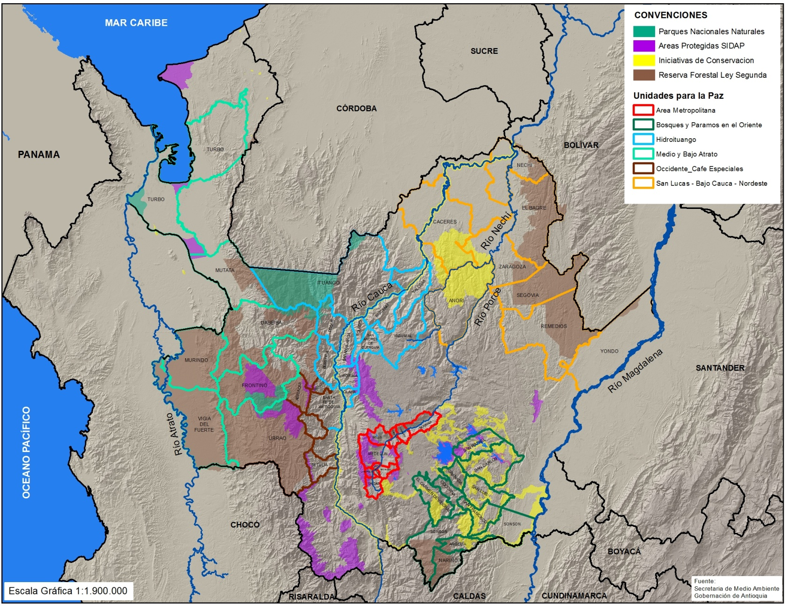
CODEAM
Consejo Departamental
Ambiental de Antioquia
Áreas de interés ambiental

Slide 8
CODEAM
Consejo Departamental
Ambiental de Antioquia
Antecedentes y premisas para actuar
Históricamente la pobreza y miseria de los pobladores de territorios estratégicos, dan cuenta del vacio y el abandono público estatal, lo cual se ha derivado en violentas manifestaciones de inconformidad y movilización social, que agregan razones al conflicto armado del país.

Slide 9
CODEAM
Consejo Departamental
Ambiental de Antioquia
Antecedentes y premisas para actuar
Una buena parte de los alzados en armas y sus grupos de apoyo son población juvenil que proviene de familias vulnerables. Es prioritario entonces generar oportunidades de integración familiar y productiva, social y ambiental, que contribuyan a estabilizar y garantizar la inserción social y económica, haciéndola sostenible en el tiempo.

Slide 10
CODEAM
Consejo Departamental
Ambiental de Antioquia
Antecedentes y premisas para actuar
Los desplazamientos efecto del conflicto armado han generado un patrón común de ocupación urbana, donde la población vulnerable tiende a concentrarse en la periferia de las ciudades y zonas urbanas de municipios, evidenciándose segregación socio espacial y donde se presentan los índices más bajos de educación, empleo y altos niveles de pobreza, además afectando considerablemente el borde urbano rural, donde se realizan construcciones y otro tipo de infraestructura que impacta negativamente la calidad ambiental.

Slide 11
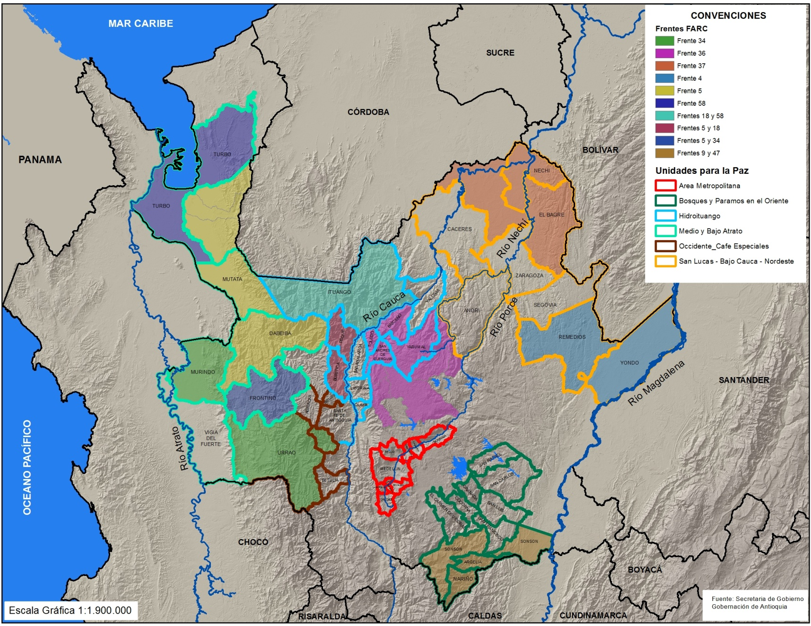
CODEAM
Consejo Departamental
Ambiental de Antioquia
Presencia de Frentes FARC

Slide 12
CODEAM
Consejo Departamental
Ambiental de Antioquia
Antecedentes y premisas para actuar
Los cuidadores naturales de los entornos territoriales y los patrimonios ambientales de la nación deberían ser las mismas comunidades, organizaciones y administraciones locales. Es con ellos y para el beneficio de ellos, - los campesinos, los grupos étnicos y afrocolombianos - que se debe promover y materializar en estos proyectos, instrumentos de gestión territorial y productiva que les haga partícipes de ingresos por proyectos productivos sostenibles en sus predios, de protección y conservación de los servicios ambientales, tales como los suelos, las aguas, los bosques y la biodiversidad.

Slide 13
CODEAM
Consejo Departamental
Ambiental de Antioquia
Antecedentes y premisas para actuar
Los ejercicios de planificación territorial tienden a ser expresiones teóricas y conceptuales genéricas, los cuales son de muy difícil aplicación institucional y de materialización en los territorios. La planificación oficial va por un lado y la social va por otro. Se tiene muy buena capacidad planificadora territorial e instrumental de arriba hacia abajo, muy poca de abajo hacia arriba y menos aún que facilite el encuentro entre ambos.

Slide 14
CODEAM
Consejo Departamental
Ambiental de Antioquia
Antecedentes y premisas para actuar
Se desconoce que los verdaderos materializadores de la planificación son los habitantes, dueños de la propiedad y pobladores de los lugares, quienes día a día toman decisiones y hacen las aplicaciones de sus apreciaciones sobre sus fincas, veredas, barrios y territorios, configurando los agrospaisajes y paisajes urbanos que conocemos. Es fundamental planificar el territorio con y desde las comunidades, de manera que resuelvan aspectos críticos del bienestar, del buen vivir, de los servicios ecosistémicos y de la calidad de vida.

Slide 15
CODEAM
Consejo Departamental
Ambiental de Antioquia
Agricultura familiar
Reconocemos y valoramos la agricultura familiar, y su aporte a la gestión ambiental territorial, definida por la FAO y ONU como: “...una forma de organizar la producción agrícola y silvícola, así como la pesca, el pastoreo y la acuicultura, que es gestionada y dirigida por una familia y que en su mayor parte depende de mano de obra familiar, tanto de mujeres como de hombres. La familia y la explotación están vinculadas, co-evolucionan y combinan funciones económicas, ambientales, reproductivas, sociales y culturales”.

Slide 16
CODEAM
Consejo Departamental
Ambiental de Antioquia
Agricultura familiar
Aceptamos el concepto ampliado por El Foro Nacional de Agricultura Familiar (Fonaf) de Argentina en 2011, como "una “forma de vida” y “una cuestión cultural”, que tiene como principal objetivo la “reproducción social de la familia en condiciones dignas”.

Slide 17
CODEAM
Consejo Departamental
Ambiental de Antioquia
¿Qué se busca?
Para todo lo anterior se tienen que desatar y promover factores socio ambientales controlables a través de proyectos, como la ocupación productiva (empleo), la plena ocupación de las familias y comunidades rurales, el adecuado manejo del desplazamiento y los retornos, la disposición de tierras y las restituciones con cuidado ambiental, la calidad ambiental urbana, el fortalecimiento de su productividad respetuosa del ambiente, el mejoramiento de ingresos y del hábitat, la constitución de áreas de protección social en las proximidades de los ecosistemas estratégicos, la adaptación al cambio climático y la participación ciudadana, democrática e ilustrada en la toma de decisiones, relacionadas con el manejo de los predios, el patrimonio natural y el ambiente en sus entornos locales, a través de la educación, capacitación, acompañamiento y logros de resultados de una manera integral.

Slide 18
CODEAM
Consejo Departamental
Ambiental de Antioquia
Nuestros compromisos y acciones
La gestión para la paz desde la perspectiva ambiental requiere por parte de nuestra Institucionalidad, entre otras acciones, las siguientes:
Disponernos para coparticipar con el gobierno nacional para hacer los ajustes institucionales a que haya lugar en el Sistema Nacional Ambiental (SINA) destinado a la participación en el programa de preparémonos para la Paz, con perspectiva territorial y de inclusión social.

Slide 19
CODEAM
Consejo Departamental
Ambiental de Antioquia
Nuestros compromisos y acciones
Todo el Sistema Ambiental Departamental liderado por las autoridades ambientales, el departamento y los municipios, debemos ajustar la planeación a largo y corto plazo, definir los presupuestos del próximo año, con el fin de actuar para la Paz, en atención preferencial a los pobladores y grupos étnicos rurales y la atención a poblaciones en los centros urbanos con situaciones críticas y deficientes índices de Calidad de Vida y ambientales.

Slide 20
CODEAM
Consejo Departamental
Ambiental de Antioquia
Nuestros compromisos y acciones
Acogemos el llamado y reclamo de las comunidades indígenas para estudiar y definir en el corto plazo las delegaciones de autoridad ambiental en sus territorios, que actualmente está en responsabilidad de las Corporaciones Autónomas.
La participación en la política de tierras desde las Corporaciones Autónomas Regionales aportará el sustento técnico para la identificación y caracterización de las mismas, diferenciando las que son aptas agrológicamente de las que no, para detallar los particulares cuidados ambientales a las que van a ser adjudicadas.

Slide 21
CODEAM
Consejo Departamental
Ambiental de Antioquia
Lo que esperamos nos traiga la paz
Vemos a una Antioquia formada y educada para la coexistencia entre grupos sociales y étnicos, protegiendo y disfrutando de la Vida, en armonía con sus ecosistemas, con la oferta de servicios ambientales de alta calidad y garantizadas; conservando las áreas de la biodiversidad, tanto por las figuras legales y presencias de la institucionalidad como por los pobladores rurales, comunidades y organizaciones.

Slide 22
CODEAM
Consejo Departamental
Ambiental de Antioquia
Lo que esperamos nos traiga la paz
Vemos a una Antioquia liderando en Colombia el pago y compensación adecuada de los servicios ecosistémicos a los pobladores rurales y comunidades étnicas, con los recursos económicos suficientes y con las puertas de las oportunidades abiertas para sus organizaciones.
Vemos a las universidades, centros de investigación y comunidad científica, investigando e innovando para el adecuado uso y beneficio de la biodiversidad, contribuyendo a la protección y conservación del patrimonio ambiental y áreas estratégicas ambientales, haciendo propuestas para el beneficio e interés general de las comunidades, con las riquezas naturales de la nación.

Slide 23
CODEAM
Consejo Departamental
Ambiental de Antioquia
Lo que esperamos nos traiga la paz
Vemos a la Gobernación de Antioquia y a las autoridades ambientales del Departamento, con un territorio verde y sostenible, apostando por la legalidad, con una vinculación fuerte con el campesinado, grupos étnicos y pescadores, con los ciudadanos urbanos y todas sus organizaciones ambientales, formados para garantizar la base natural y el funcionamiento de los ecosistemas.

Slide 24
CODEAM
Consejo Departamental
Ambiental de Antioquia
Es por esto que la institucionalidad ambiental que hacemos parte del CODEAM, como contribución a la atención de estas necesidades, demandas y perspectivas ambientales en el territorio de Antioquia, nos comprometemos en la formulación, gestión, implementación, seguimiento y evaluación de los siguientes proyectos, para garantizar la presencia estatal responsable en los territorios y sin que el tema esté agotado:

Slide 25
CODEAM
Consejo Departamental
Ambiental de Antioquia
Proyecto 1. Banco2: Pagos por servicios ecosistémicos en áreas rurales del departamento de Antioquia relacionados con el conflicto armado.
Proyecto 2. Planeación y ordenamiento territorial. Inventario de Tierras.

Slide 26
CODEAM
Consejo Departamental
Ambiental de Antioquia
Proyecto 3. Acción integral, interinstitucional y participativa, que contribuya a la recuperación y conservación ambiental del territorio, la reparación colectiva a las víctimas del conflicto y la preparación para la paz en el territorio antioqueño. Basada en la experiencia del proceso de Ordenación Forestal en San Lucas por los Bosques y la Gente.
Proyecto 4. Desarrollo rural Sostenible. Gestión e implementación productiva, ambiental y de conservación para la sostenibilidad, en áreas de conflicto armado.

Slide 27
CODEAM
Consejo Departamental
Ambiental de Antioquia
Proyecto 5. Gestión Ambiental Urbana. Cinturón verde metropolitano del Valle de Aburrá y su aporte al mejoramiento de la calidad de vida y de los indicadores ambientales de toda la población desplazada asentada en zonas vulnerables del Área Metropolitana y zonas Urbanas de los Municipios de Antioquia.
Proyecto 6. Ecoturismo comunitario en los Parques Nacionales y otras áreas estratégicas del Departamento.

Slide 28
¡Gracias!
CODEAM
Consejo Departamental
Ambiental de Antioquia

